Slide 1
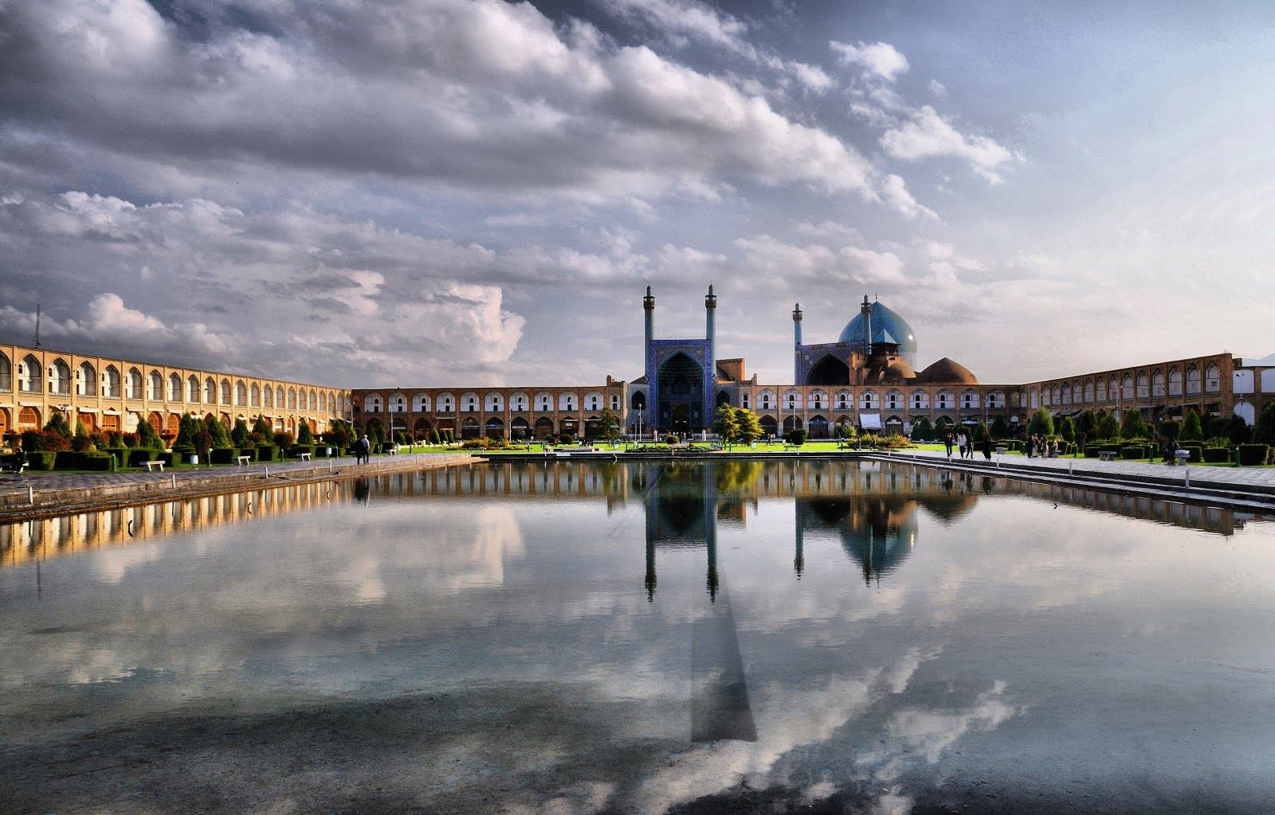


Slide 2

جلسه سوم

Slide 3

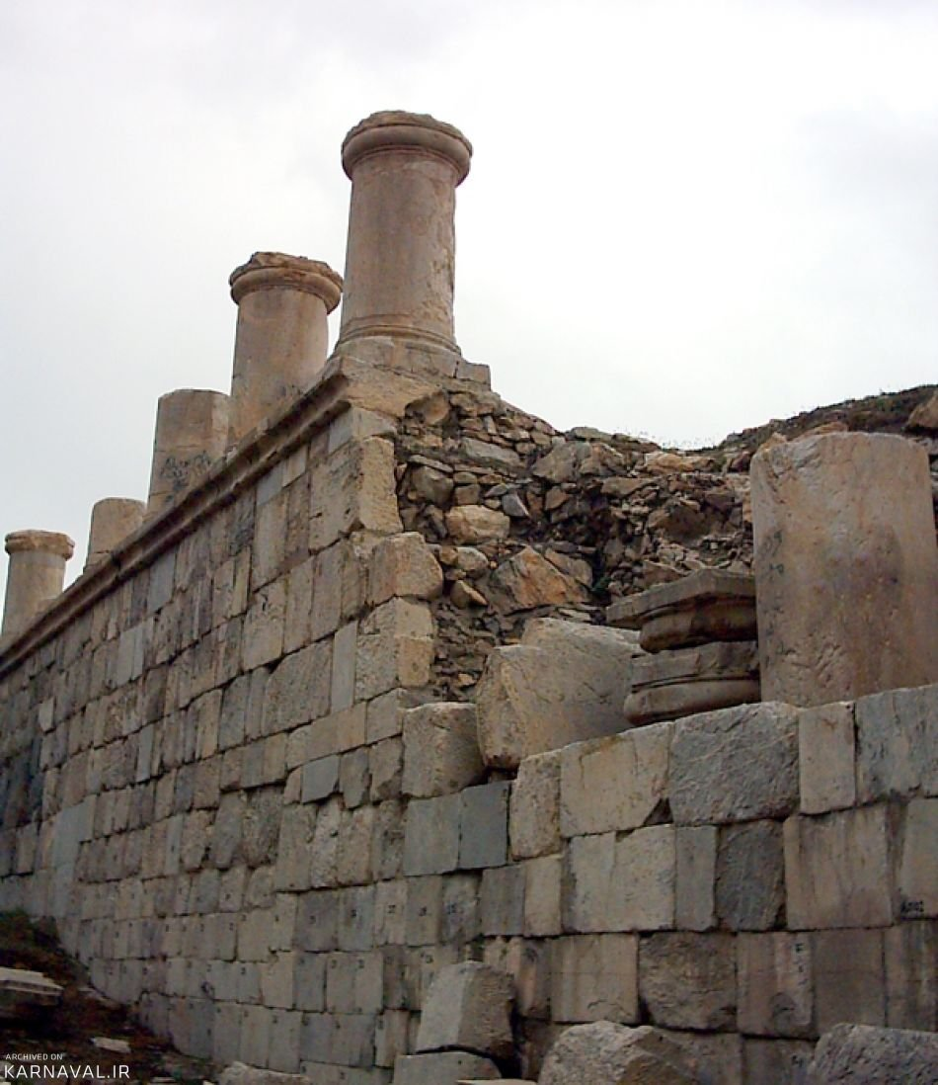
شیوه پارتی(اشكانيان)
دومين شيوة معماري ايراني شيوة پارتي است . قوم پارت يكي از شعب نژاد آريايي ايراني است كه سرزمين آنها ابتدا شمال خراسـان بـوده است
اين شيوه به معماريي گفته ميشود كه بعد از حمله اسكندر در ايران معمول شده و در دورة اشكاني ، ساساني صدر اسلام و در بعضي نقاط حتي بعد از اسلام تا قرن سوم و چهارم هجري ادامه داشته است كه متأسفانه آثار كمي از دورة اوليه آن در ايران به جاي مانده است . بعد از حمله اسكندر ، يونانيها سعي داشتند كه به نحوي سليقه و فرهنگ خود را بر ايرانيان تحميل كنند . اسكندر براي نيل به اين هـدف مخصوصاً در ايران فرمان داد تا ده هزار تن از سربازان و سرداران او با زنان ايراني وصلت كنند و خـود نيـز از ميـان شـاهزادگان ايرانـي دو دختر را به همسري برگزيد . اما در عمل ميبينيم كه اين اقدام مطلقاً انجام نگرفت و بر خلاف اقوامي كه در اين شرايط فرهنـگ حـاكم را ميپذيرفته اند ، ايرانيان در غالب موارد تن به اين عمل نداند . همانطور كه ميدانيم ، معماري و هنر يوناني به خاطر ظرافت و نظم و تزيين آن در طول تاريخ معماري اروپا در چندين دوره مورد تقليـد قرار گرفته است ، البته اين خصوصيات كمكي به تنوع نميكرد و در نهايت ، از فرمولهاي به دست آمده ، عدول نميكرده و به همين دليـل حالت تكرار را در پلان و شكل بناهاي يوناني ميبينيم .
نیایشگاه آناهیتا کنگاور

Slide 4
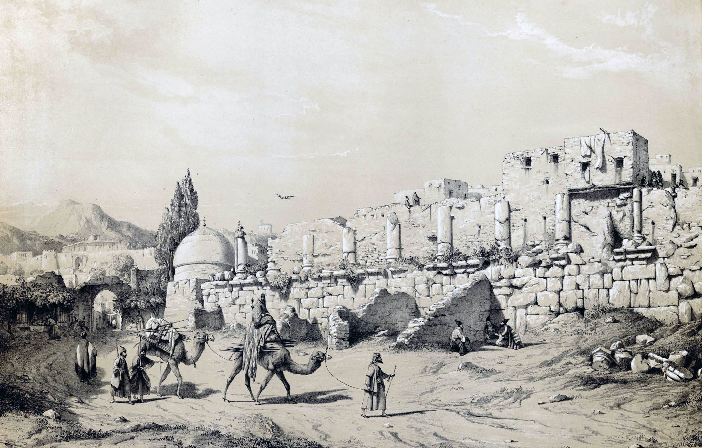
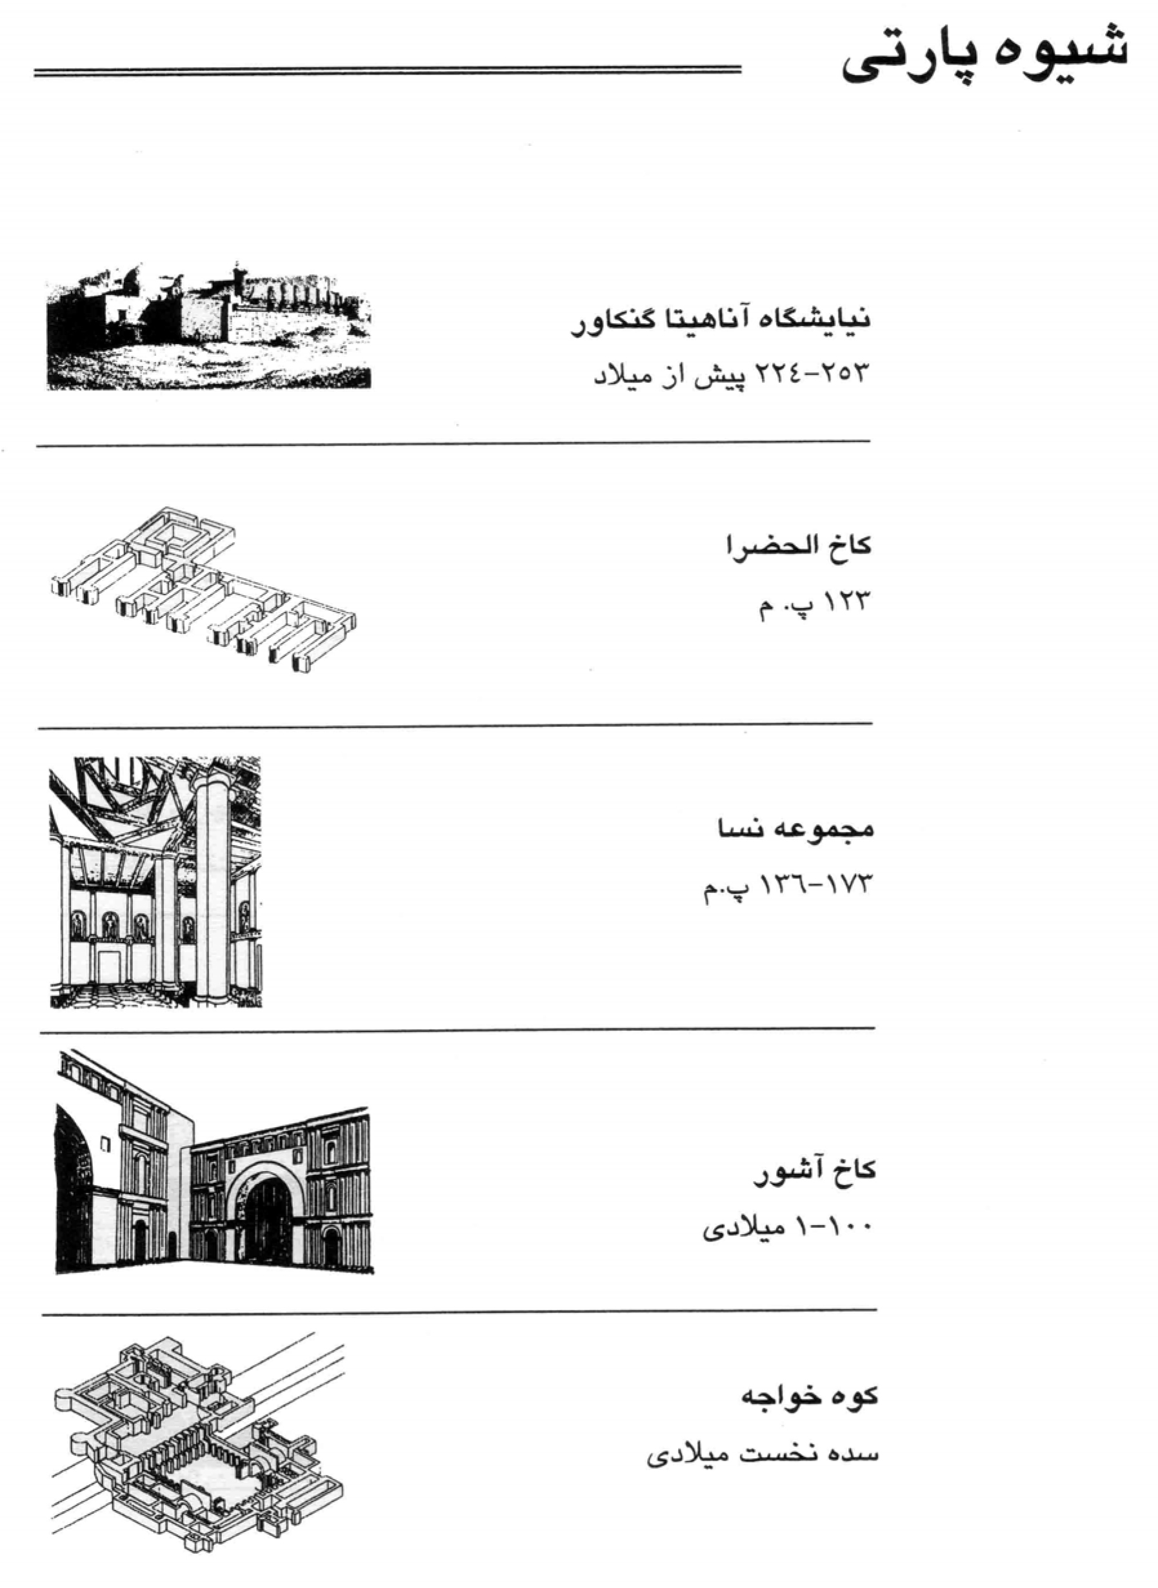

Slide 5
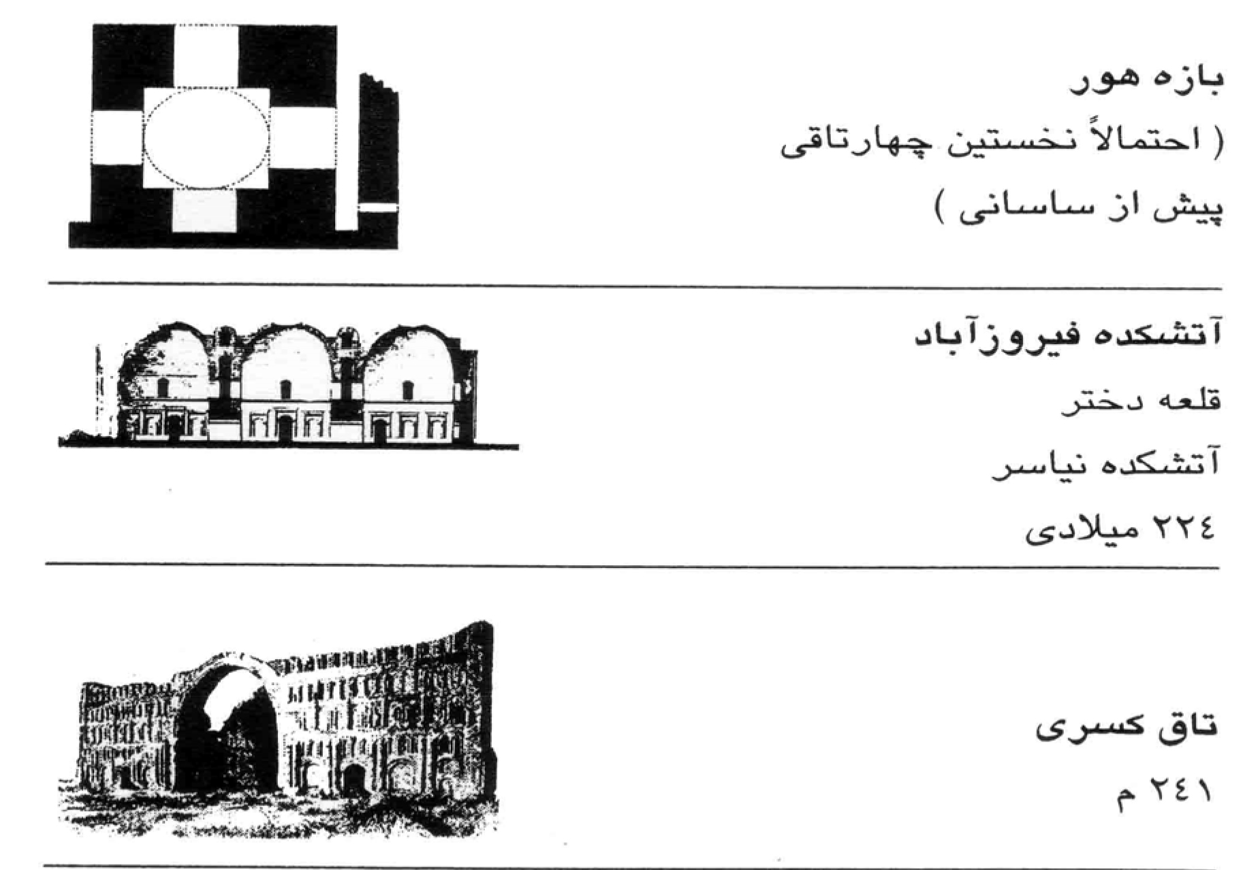
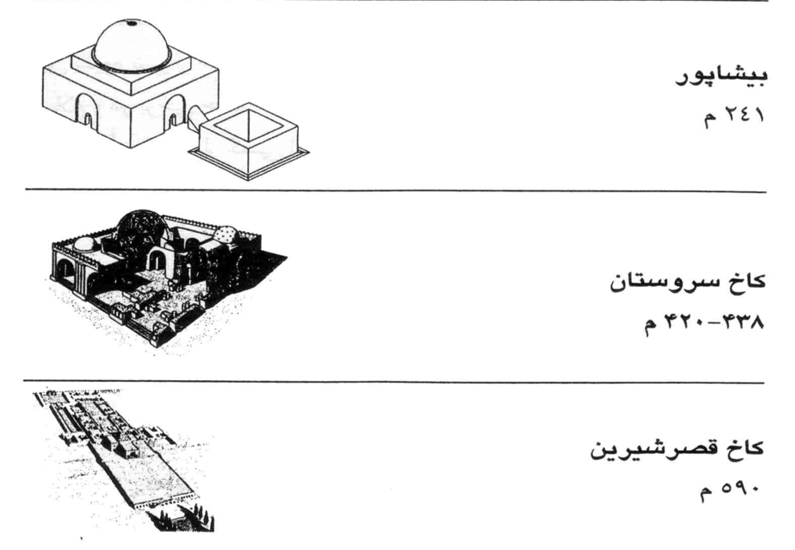

Slide 6
پروفسور اميه ، خاورشناس بزرگ فرانسوي گفته بود كه «به كسانيكه دوستدار هنر هستند ، توصيه ميكنيم اول به يونان بروند و بعـد بـه ايران ، چون در ايران تنوع در بناها حتي در يك دورة تاريخي به خوبي مشاهده مي شود . بر عكسِ آنچه كه در يونان به صورت تكرار ديـده ميشود .» البته اين فقط يك تقليد هنري است . در معماري بناهاي مسكوني ايران نيز گاهي اين حالت ديده ميشود . معماران از لحاظ منطق ساخت به جايي ميرسند كه يك پـلان و يـا يك شكل كلي تثبيت ميشود و مثلاً همة خانه ها در دورهاي از تاريخ تقريباً شبيه بـه هـم مـيشـوند و فقـط در جزئيـات تفاوتهـايي پيـدا ميكنند . البته اين يك عبيب در تفكر يونانيان است كه اين روش را بهترين دانسته و به همين بسنده ميكنند . شايد بتوان يكي از دلايل عدم انتخاب شيوههاي يوناني را در نوع مصالح دانست . همانطور كـه مـيدانـيم در يونـان و روم معـادن سـنگ ساختماني ، خوب و بدون رگه بوده است . البته در سكوي كنار پله هاي ورودي تخت جمشيد نيز سنگهاي بزرگي ديده ميشوند ، اما فقط به دليل عدم هماهنگي با اقليم ، خانه هـاي روستايي را از سنگ نساخته و ساختمانها از خشت است . در كل ميبينيم كه كاربرد سنگ با اقليم ايران هماهنگي نداشته و اين خود يكي از دلايل عدم استفاده از سنگ در ادوار مختلف است . از طرف ديگر قبل از اين ديديم كه نقشهاي ستونهاي يوناني را قرنها قبل در كردستان و فارس داشته ايم ولي در عمل بعدها كمتر بـه كـار گرفته شده اند .

Slide 7
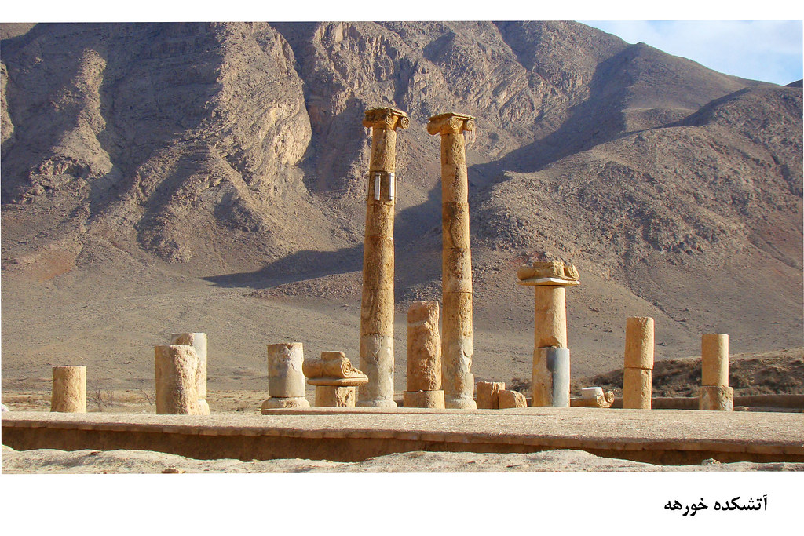
تنها چيزي كه از شيوة يوناني در ايران موجود است ، مربوط به بنايي در نزديكي محلات به نام «معبد خُورهه» است كه اشـتباهاً آتـشكده نيز گفته ميشود و ستونهاي به كار رفته در اين معبد از نوع يونيك است . اين معبد را شايد سلوكيان (جانشينان اسكندر) ساخته باشـند . اما در هر حال پلان آن بيانگر آتشكده بودن آن نيست .

Slide 8


در مجموع با وجود جاذبه هاي تمدن يونان ، پارتها دنبال آن تمدن نرفته و حتي از معماري هخامنشي نيز تقليد نكرده انـد . از طـرف ديگـر براي رسيدن به خودبسندگي و استفاده از مصالح بوم آورد نميتوانسته اند مصالح را مثل دورة هخامنشي از راههـاي دوردسـت بياورنـد . بـه همين دليل اختراع بزرگي را در طول تاريخ معماري بشر كه همان پوششهاي طاقي در دهانه هاي بزرگ و در سطوح چهارگوش است شكل داده اند . البته در معماري دورههاي قبل از آن نيز از پوششهاي طاقي در ايران استفاده شده اسـت . ولـي بـه نظـر مـيرسـد كـه پارتهـا ، بـه دليـل ضرورتهاي مختلفي كه در آن زمان ايجاب ميكرده ، به معماري و هنر قديم ، خـصوصاً معمـاري زمـان مادهـا و حتـي پـيش از آن يعنـي عيلاميها (چغازنبيل) بازگشته ، و با توان بسيار بالايي پوششهايي با دهانة بزرگ را از مصالح موجود پوشانده اند . قبل از اينكه به بحث بر روي چند بناي اين دوره بپردازيم ، كلياتي از خصوصيات شيوة پارتي را به شرح زير مياوريم :
حداكثر استفاده از مصالح محلي (بوم آورد) مثل استفاده از سنگ لاشه ، خشت خام يا پخته و ...
تنوع فوق العاده در طرحها ،
پرهيز نكردن از شكوه ارتفاع زياد.
استفاده بسيار خوب از تكنيك پيشرفته طاق و گنبد ،

Slide 9
در رابطه با ويژگي تنوع ميتوان گفت به طور مثال در دوره ساساني تقريباً دو بنا را نمي توان يافت كه با هم شباهتي كامل از نظر عملكـرد و يا نقشه داشته باشند و هر كدام تنوع خاصي دارند . اين از ويژگيهاي معماري ايران خصوصاً شيوة پارتي است . در ايران بنايي كه كاملاً منسوب به اشكانيان باشد موجود نيست تنها يكي دوجا را با ديـد مـشكوك از اواخـر اشـكاني و اوايـل ساساني ميدانند. ولي در خارج ايران در آشور در سدة اول ميلادي كاخ پارتي داريم و نيز در الحضرا بسياري از ساختانهاي عهد پارت و از آن جمله كاخ پارتي به همين نام محفوظ مانده است . كاخ آشور يك بناي چهار ايواني است. البته چهار ايـوان آن در يك زمان ساخته نشده است.

Slide 10
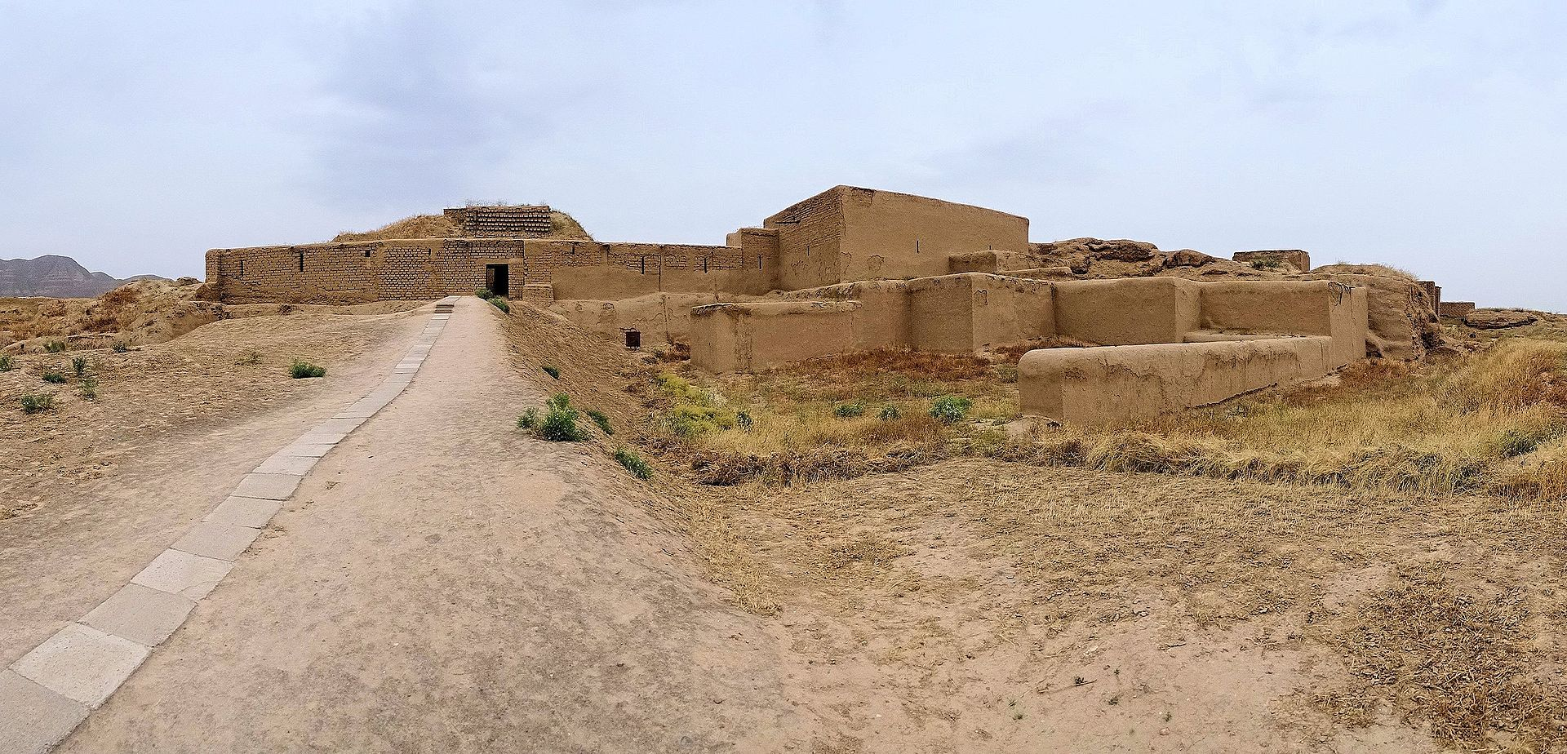
نسا
قديمي ترين محل سكونت پارتها كه تا كنون يافت شده در نسا يا پارتانيسا است كه فاصله چنداني بـا عـشق آبـاد امـروزي (تركمنـستان) ندارد. روسها در داخل ارگ تعداد زيادي بناي عمومي از جمله يك كاخ ، موسوم به (خانه مربع)، و تعدادي معبد كشف كردند. طاق گرا سر راه كرمانشاه و قصر شيرين و كوه خواجه و قسمت اصلي معبد كنگاور و بسياري از بناهاي ديگر از اين دوره هستند . بناي كوه خواجه در سيستان ، در نزديكي زابل و درياچه هامون ساخته شده است . قسمتي از بناهاي آن مربوط به دورة اول شـيوة پـارتي (اشكاني) و قسمتي نيز مربوط به دورههاي بعد و از زمان ساساني است . مسأله بسيار مهم در بناهاي اين كوه ، وجود فضاهايي است كه بعدها در كلية مدار س ، كاروانسراها و مساجد بعد از اسلام نيز ساخته شـده است و درونگرايي در آن به خوبي به چشم ميخورد . حياط و قرار گرفتن فضاهاي مختلف در اطـراف آن از همـين درونگرايـي سرچـشمه ميگيرد ، كه بعدها نيز در معماري ايراني مورد استفاده قرار گرفته است . از ديگر فضاهاي اين مجموعه ، ايوان است . اين بنا معمولاً پشت به آفتاب و رو به شمال بوده است . در مناطق سردسير اين ايوانها معمولاً رو به جنوب قرار ميگرفتهاند . احتمالاً در تكامـل ايـوان متـداول دوره پارتي دو مرحله وجود داشته است. در مرحله اول تنها يك تالار باز داراي سه ديوار يا سقفي متشكل از تيرهاي چوبي متكي بر ستون يا ديوارهاي تالار ساخته مي شد. مرحله دوم زماني آغاز شد كه زدن سقف اين تالارها با استفاده از تاقهاي ضربي آغاز گرديد. ساختمانهاي پارتي پيوستگي خويش را با سنن سكونت طبيعي چادرنشينان حفظ كردند . خيمه هاي يك طرف باز چاردنشينان و ايوانهـاي يك طرف باز و مرتبط با فضاي بيروني در معماري موطن پارتيان به شكل تكامل يافته تـري در كـاخسـازي آنـان ظهـور كـرد و همـراه بـا حياطهاي چهارگوش و مركزي با ايوانهاي چهارطرف آن ،, با آنان به فارس ، بين النهرين و آشور برده شد .

Slide 11
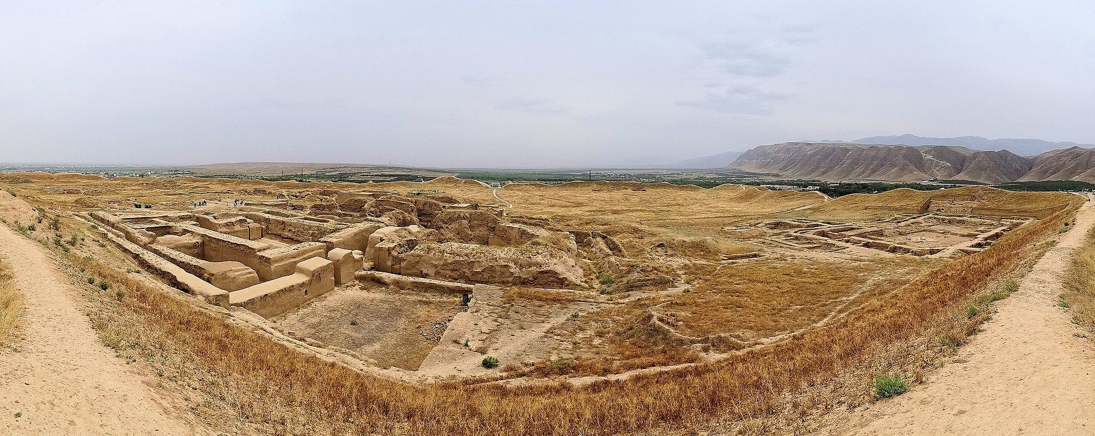

Slide 12
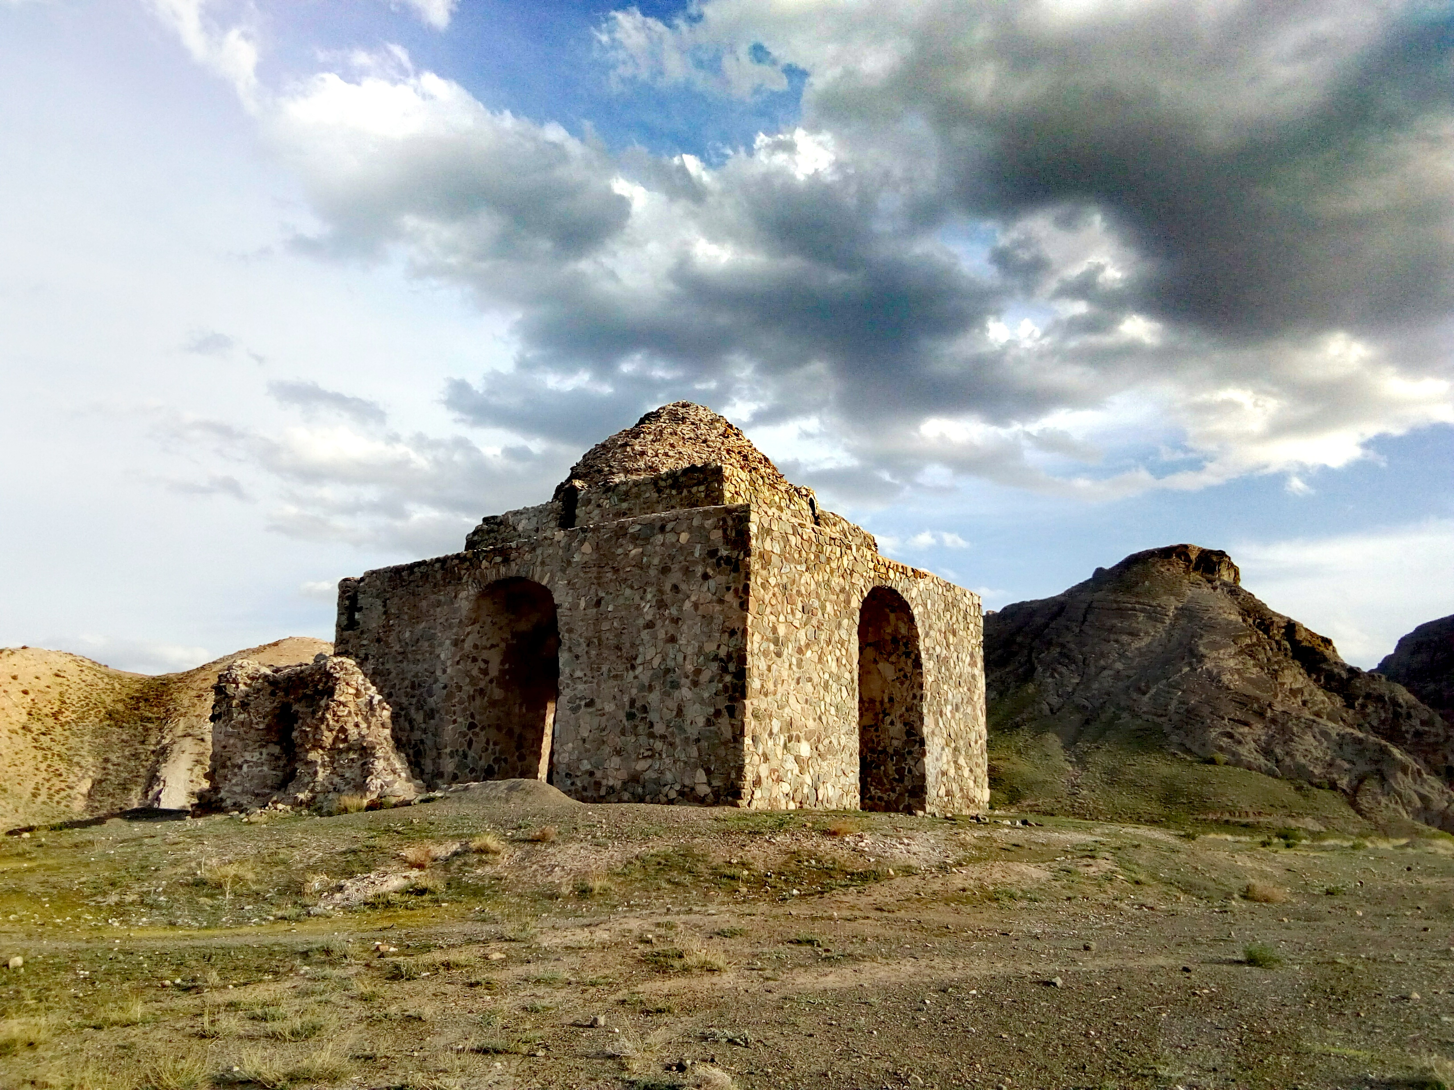
بازه هور

Slide 13
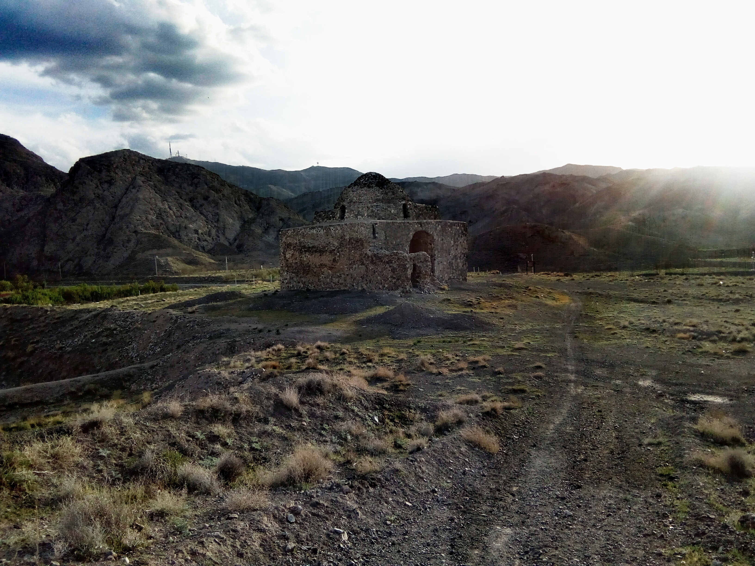
در بازه هور ميان تربت حيدريه و نيشابور نيايشگاهي احتمالاً پيش از ساساني بجاي مانده است اين چهار تـاقي بـرروي تپـه اي جاي گرفته است. از ويژگيهاي آن گنبد سنگي آن است كه گوشه سازي در آن ( تبديل مربع به هـشت ضـلعي) توسـط چـوب انجام گرفته است

Slide 14
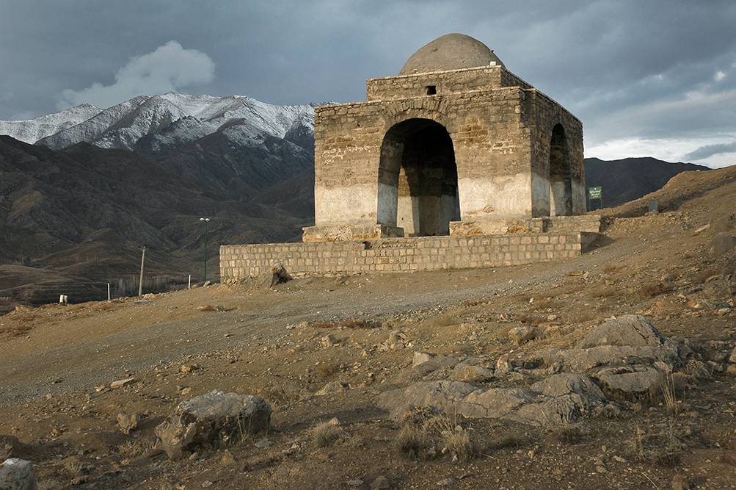
ساسانيان
ساسانيان خود را از اعقاب پارسي ها ميدانستند و همواره به عظمت و اعتلاي ايران و قدرت و اعتبار حكومت خود توجه داشـتد . هـر چنـد كه به علت جنگهاي متوالي كه با روميان همسايه غربي ايران داشتند قادر به احداث ساختمانها و كاخهاي بزرگ مانند پارسها نشدند ، لكن سعي كردند كه بناهاي با ارزشي را با استفاده از مصالح ساختماني اطراف هر كاخ هب وجود آورند كه خوشبختانه بـسياري از ايـن آثـار در ايران كنوني باقيمانده است . از آنجا كه دين رسمي كشور در زمان ساسانيان دين زرتشتي بوده لذا براي آتش احترام خاصي قائل بودند و آنـرا مقـدس مـي شـمرندند و براي نگهداري و نگهباني از آتش پرستشگاه يا جايگاههاي مخصوصي ميساختند ، آتش مقدس در اين پرستشگاههـا طبـق سـنن مـذهبي ساسانيان توسط كاهنان و پنهان از پرستش كنندگان عام حفاظت ميشد كه از آن آتشهاي ديگـري مـي افروختنـد و خـارج از پرستـش گاه درون چهار طاقيهاي باز در معرض ديد و پرستش عموم قرار ميدادند
آتشكده نياسر
آتشكده نياسر در نزديكي كاشان از بناهاي اين دوره است كه حدود 50 سال قبل ، با سعي در حفظ و اصالت آن بازسازي شده است در اين بناي چهار طاقي كه نشان دهنده يكي از تحولات معماري در عصر ساساني است شيوههاي طاقزني مانند طاق رومي و ضربي ديده ميشود .

Slide 15
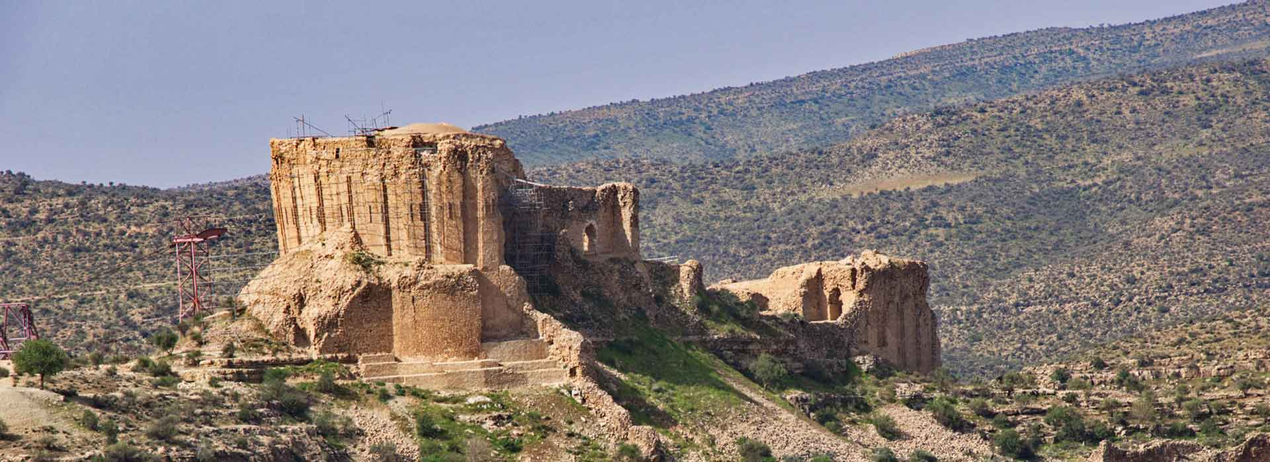
كـاخ قلعه دختر
اردشير بر قله يكي از تپههاي مرتفع نزديك فيروز آباد در نزديكي فارس كاخ مستحكمي بنا كرد . ايـن كـاخ كـه قلعـه دختـر نـام دارد در منطقه اي كوهستاني و بر بالاي گردنهاي مشرف بر جادة شيراز قرار دارد . ديوارهاي خارجي قلعه ، بارو مانند و مرتفع ساخته شده بودنـد و ستونهاي چهارگوشيس در درون ديوارها به كار رفته بود . كاخ قلعه دختر در سه طبقه ساخته شده بود . در سه طرف حياط مركزي اطاقهاي چهارگوش با سقفهاي هلالي ساخته شده بودنـد . يكـي از تالارهاي كاخ ، گنبد بزرگي داشته كه در بالاي گنبد سوراخي تعبيه شده بود . اين بنا عظمت زيادي دارد .

Slide 16
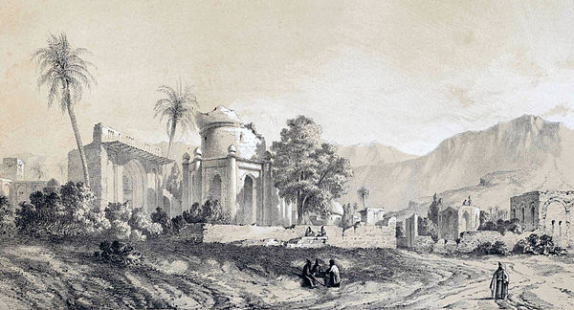
كاخ بيشابور در نزديكي كازرون به وسيله شاپور ساساني ساخته شده است . در مركز مجموعه بناها يك ارگ سلطنتي با دهانة زياد سـاخته شده است در سمت راست آن تالار موزاييك است . در اين قسمت بر روي زمين نقشهاي مختلف را با موزاييكهاي بزرگـي سـاخته انـد كـه نمونه آن در جاي ديگري ديده نشده است . در فيروزآباد نمونه هاي پيشرفتهاي از آن ساخته شده اسـت . تزيينـات گچبـري آن نيـز تنـوع زيايد دارد و هيچكدام از نقوش شبيه به هم نيستند و ميتوان آن را مادر تمام گچبريها و نقاشـيهاي ايـران دانـست . در سـمت چـپ بنـا ، حياط ايوان داري بوده است . در بالاي آن معبد آناهيتا يا محل نگهداري آب قرار داشته است . اين معبد نشان ميدهد كه مربوط به زمـان اشكانيان بوده و قبل از بناهاي ديگر وجود داشته است . اين معبد از سنگتراش و بقية بناها از سنگ لاشه ساخته شدهاند . قطعات سـنگ به وسيلة بستهاي آهني دم چلچلهاي و خرده سنگ به يكديگر قفل و بست شده اند . دورتادور مجموعه بنا را با رويي از سنگ لاشه با تعـداد زيادي برج در بر گرفته بوده است .

Slide 17
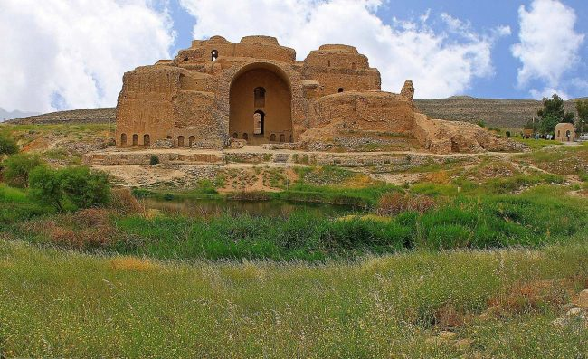

Slide 18
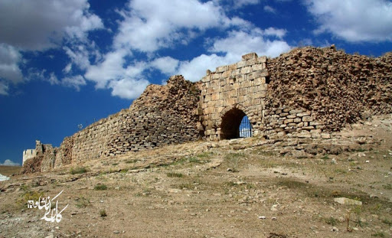
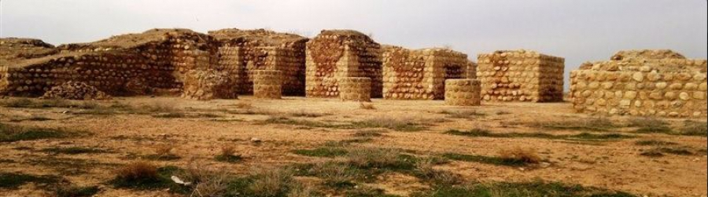
كاخ خسرو در قصر شيرين از كاخهاي بزرگي بوده كه از بين رفته است . در اينجا نيز به دليل ويژگيهاي اقليمي قصرشيرين ، درونگرايـي به خوبي مشاهده ميشود . اين عمارت بر فراز ارتفاعي مصنوعي به بلندي حدود هشته متر احداثر شده بود و پلكان بزرگي شبيه به پلكـان تخت جمشيد صفه را با سطح باغ اطراف آن مرتبط ميكرد . برخي از سياحان در سفرنامه هاي خود از كاخ خسرو به عنوان يكي از عجايـب دنيا نام بردهاند . اين بنا طبق سنن زندگي آن زمان به بخشهاي اندروني و بيروني تقسيم شده بود . بخش رسمي يـا بيرونـي شـامل ايـوان طويل و وسيعي بود كه به جاي ديوار جانبي بر روي ستون بنا شده بود و رو به حياط بـاز مـي شـد و از طـرف ديگـر بـه تـالار چهـارگوش كنبدداري منتهي ميشد . در امتداد محور اصلي بنا دو حياط بزرگ داخلي به دنبال يكديگر قرار داشند . در دو جناح جـانبي بنـا و پـشت آخرين حياط دروني ، عمارات مسكوني كوچك و سادهاي بنا شده بودند كه هر يك مستقلاً حياطي اختصاصي و ايواني رو به غـرب داشـته است . واحدهاي مستقل مسكوني به وسيله دالاني طويل به يكديگر مرتبط ميشدند . در زمان خسرو دوم و عمارات مـسكوني ديگـري بـه مجموعه اضافه شدند . خصوصيت ويژة اين كاخ امكان توسعه و گسترش آن بر اساس نظمي از پيش فكر شده است .

Slide 19
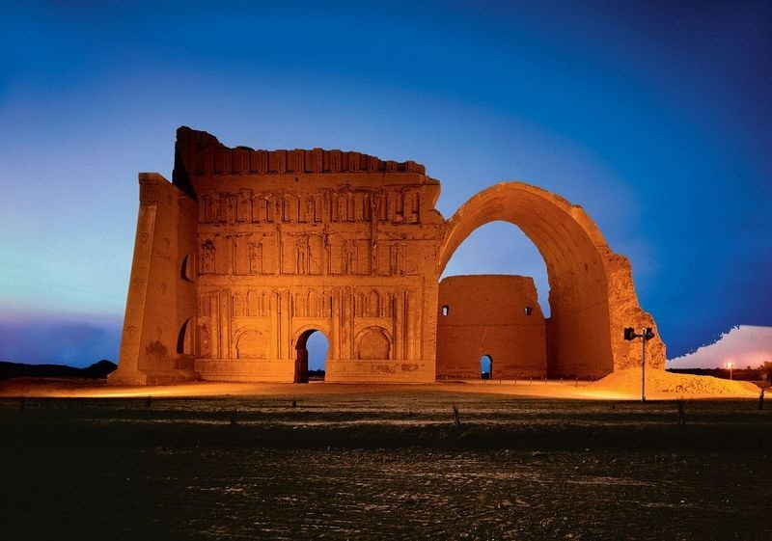
ايوان مدائن يا طاق كسري
ايوان مدائن يا طاق كسري يا كاخ تيسفون واقع در شهر مدائن در كشور عراق از بناهاي مهم شيوة پارتي است . متأسفانه اين بنا تـا كنـون مورد مرمت قرار نگرفته و حتي يونسكو نيز موفق به اين كار نشده است . مهمترين قسمت ايوان مدائن ، مدخل اصلي آن است كه به شكل ايواني عريض و مرتفع ، رو به خارج ساخته شده بود و تالار مستطيل شكلي در پشت آن قـرار داشـته اسـت . طـاق بـزرگ هلالـي قـسمت مركزي را ميپوشاند . در طرفين بخش مركزي كه محور اصلي بنا را تشكيل ميداد ، راهروها ، اتاقها و تالارها با پوشش گنبدي و گهوارهاي قرار داشتند .

Slide 20
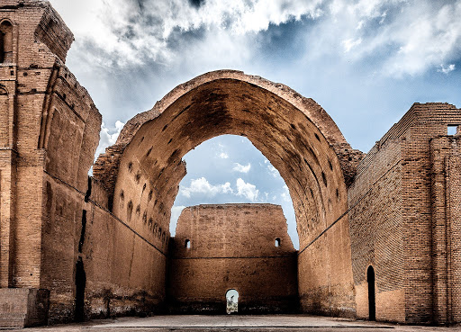
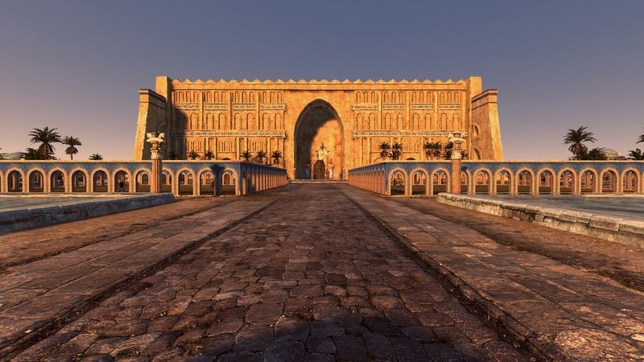
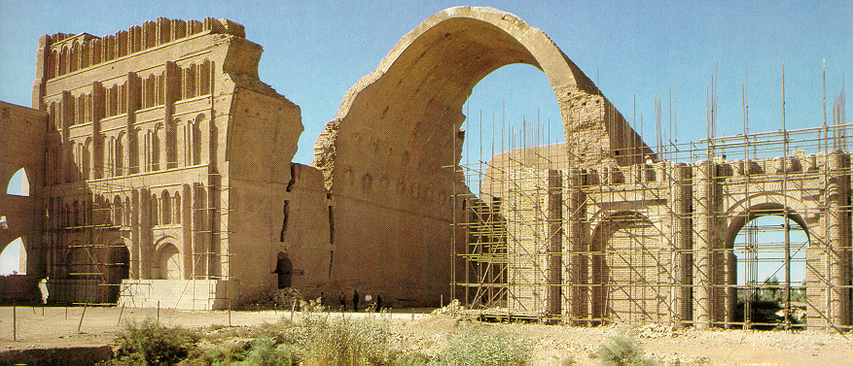
نور تالار اصلي به وسيله يكصد و پنجاه دريچه تأمين ميشده است . طاق بزرگ ايوان مدائن بر روي ديوارهاي سرتاسري و بدون ستون بنا شده بود . قسمت جلويي هلالي بزرگ و بخشي از نمـاي اصـلي كـاخ هنوز پابرجا است . نماي بدون روزنه كاخ تيسفون به چهار طبقه تقسيم شده و به وسيلة طاقيها و نيم ستونهايي در اطراف آنها تـزيين شـده بـود . در تركيـب نماي خارجي كاخ ، تأثير معماري آشور به چشم ميخورد . خصوصيات زيادي در اين بنا مشاهده ميشود . اما دو ويژگي معماري ايران در آن به خوبي آشكار است . يكـي اسـتفاده از تناسـب طلايـي ايراني است كه از آن مسطيلي به اندازة 24 گز در 40 گز به دست آمده (60/42×30/25 متر) و در وسـط آن طـاقي سـاخته شـده اسـت . ديگري هم استفاده از مصالح معمولي يا مصالح خشتي است و نه سنگ تراش . پيشرفتگيها و بقية نكات همه و همه بـه صـورت محاسـبات دقيق بوده است . محاسبات فني دقيقي كه قبل از كار ساختماني انجام ميشده در ساخت اين بنا به خوبي مشاهده ميشود .

Slide 21
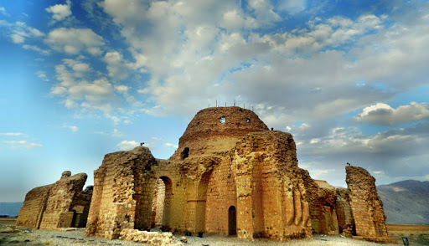
كاخ سرْوِستان
از ديگر بناهاي معروف ساساني كه شيوه پارتي دارد كاخ سرْوِستانْ در فارس است اين بناي كوشك مانند در وسط حياط بزرگي قرار گرفته و خود نيز داراي حياط مركزي است در اطراف اين حياط فضاهاي گوناگوني به ابعاد و اندازه هاي مختلف با عملكردهاي خاص قـرار گرفتـه است . شكل ظاهري بنا و قوسهاي آن به شيوهاي است كه مدتها بعد از اسلام نيز مورد تقليد قرار گرفته است .

Slide 22
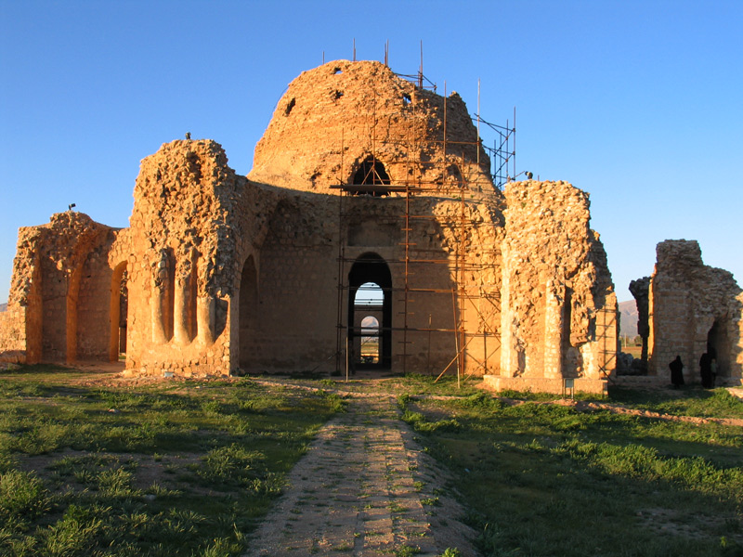

Slide 23
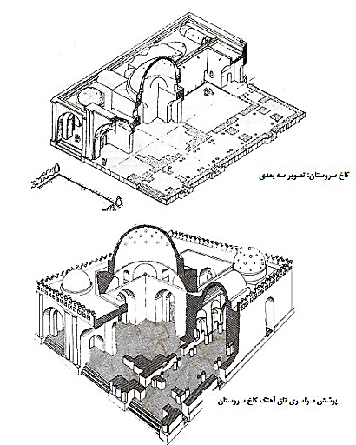
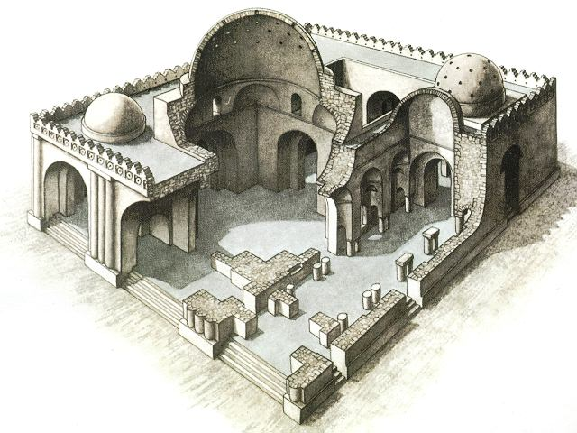

Slide 24
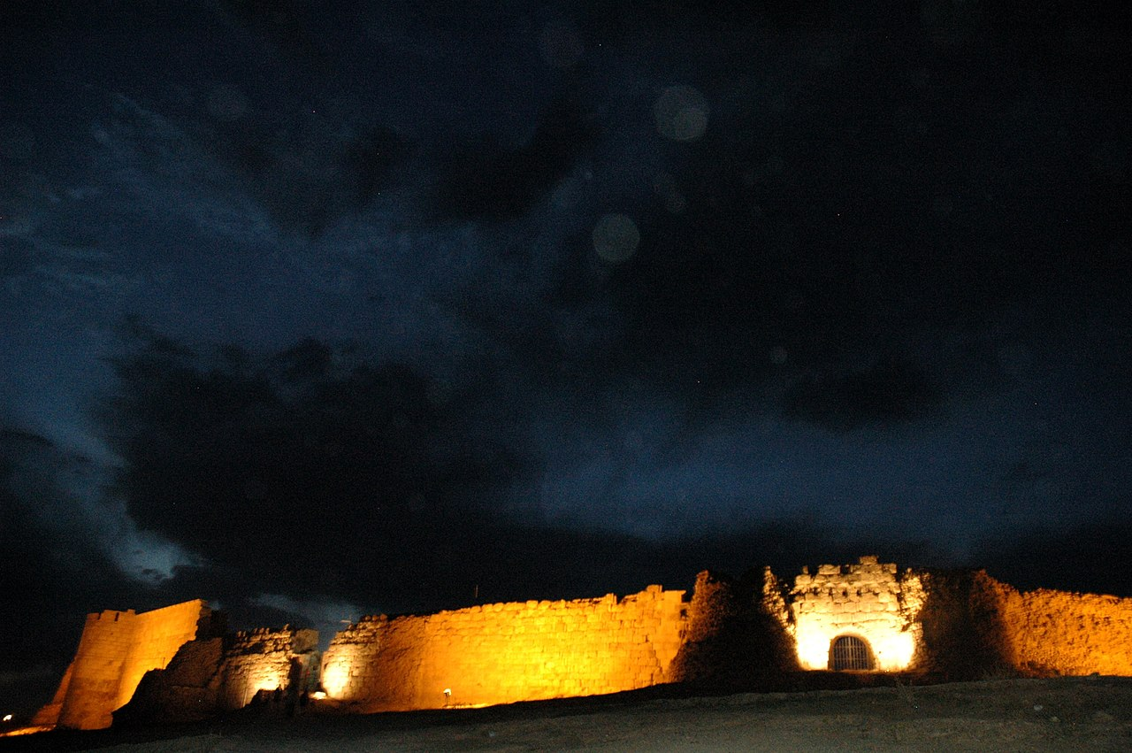
تخت سليمان
محوطة باستاني تخت سليمان در درة عميقي مابين بيجار و مياندوآب در شهرستان تكاب قـرار دارد . تخـت سـليمان ابتـدا از قـرن پـنجم
ميلادي از نقطه نظر منطقه اهميت يافته است .
منابع تاريخي تأييد ميكنند كه آتشكده آذرگشسب در محل تخت سليمان و در اواخر دورة ساساني بويژه در زمان خـسرو اول و دوم يكـي
از با اهميتترين و مهمترين آتشكدههاي ايران بوده كه همواره به عنوان زيارتگاه مد نظر پادشاهان قرار داشته است . حدس زده مـيشـود
معبد اصلي آتشكده آذرگشسب در تأسيسات بزرگتر قرار داشته است بناي اصلي آن كه يك چهار طاق بزرگ و راهروهاي مربوط بدان است
مركز اصلي بنا را تشكيل ميدهد . د اخل آن به واسطه استفادههاي بعدي به شدت ويران شده ، سرسراها و سه حياط بيروني از شمال بـه
بناي اصلي ميپيوندند كه از طريق آنها راه اصلي حصار استحكامات بنا تأمين ميگردد .
ام1راتوري عظيم ساساني سرانجام به دست اعراب منقرض گشت . پس از پيروزي اسلام بر ايران ، از قرن هفتم بـه بعـد شـهرها و بناهـاي
مذهبي ساسانيان ، متروك ماندند و از هم پاشيده شدند ، ولي مكتب معماري مشتق از پيشرفتهاي فلسفه و فنون معماري عصر ساسانيان ،
روش معماري دورانهاي بعد از آن را در ايران اسلامي پايه گذاري كرد .

Slide 25
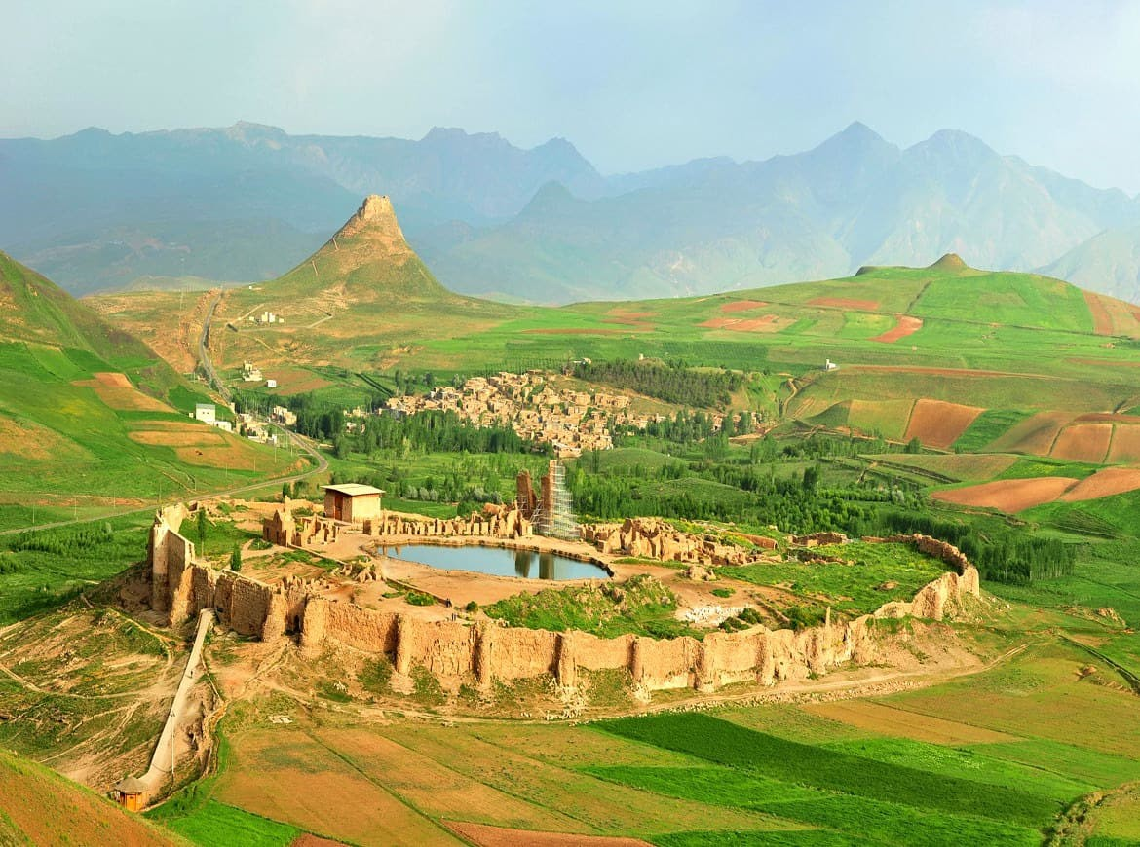

Slide 26
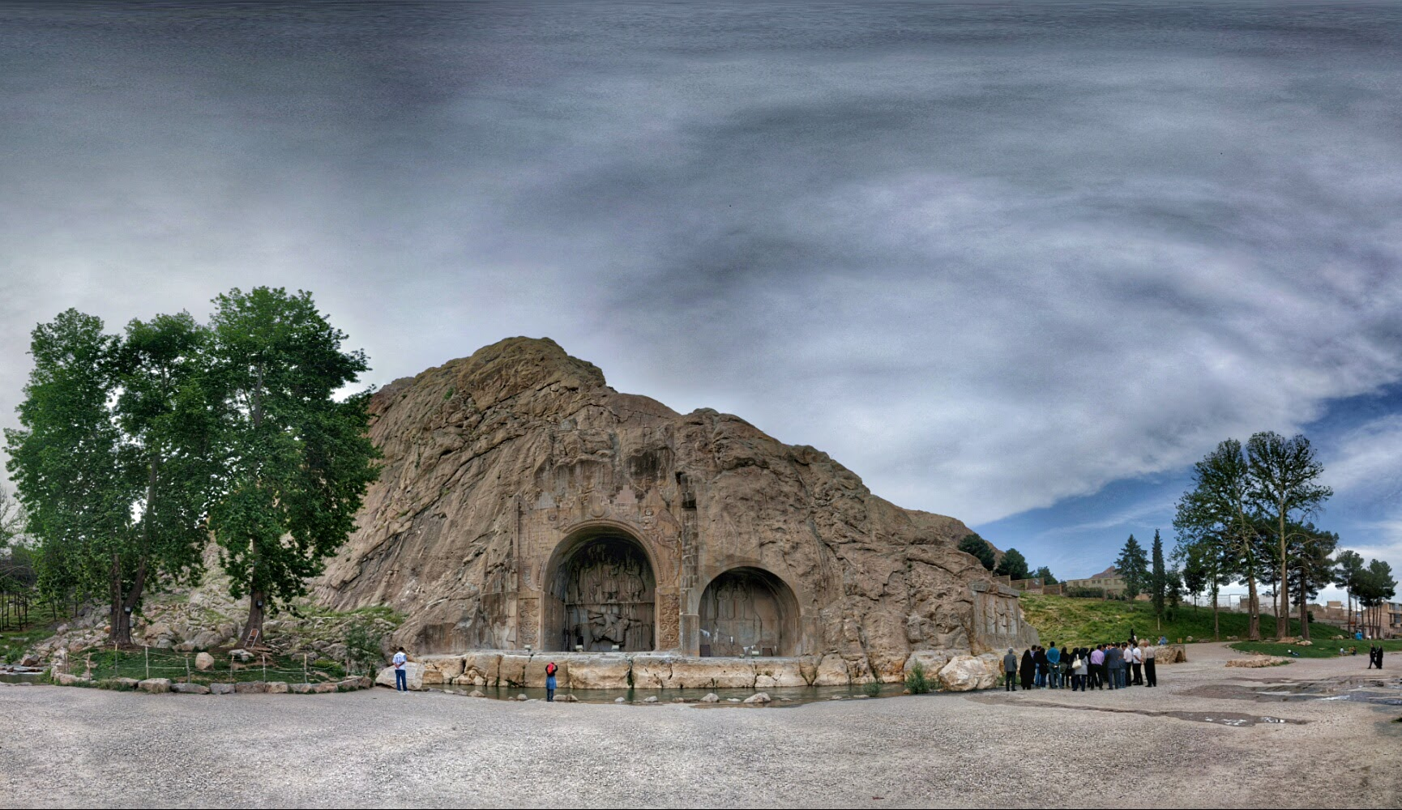
طاق بستان
آثار طاق بستان در 15 كيلومتري كرمانشاه و در كنار چشمهاي قرارگرفته اين آثار شامل حجاريهاي بسيار زيبا و هنرمندانه از عهد ساساني است كه صحنههاي شكار و پيروزي پادشاهان ساساني را نشان ميدهد . حجاريها در بدنه دو ايوان سـنگي كـه در دل كـوه حفـر شـدهانـد تراشيده شدهاند .

Slide 27
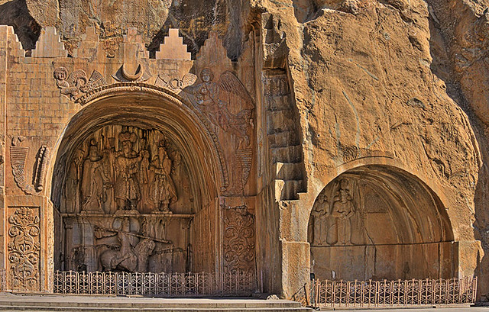
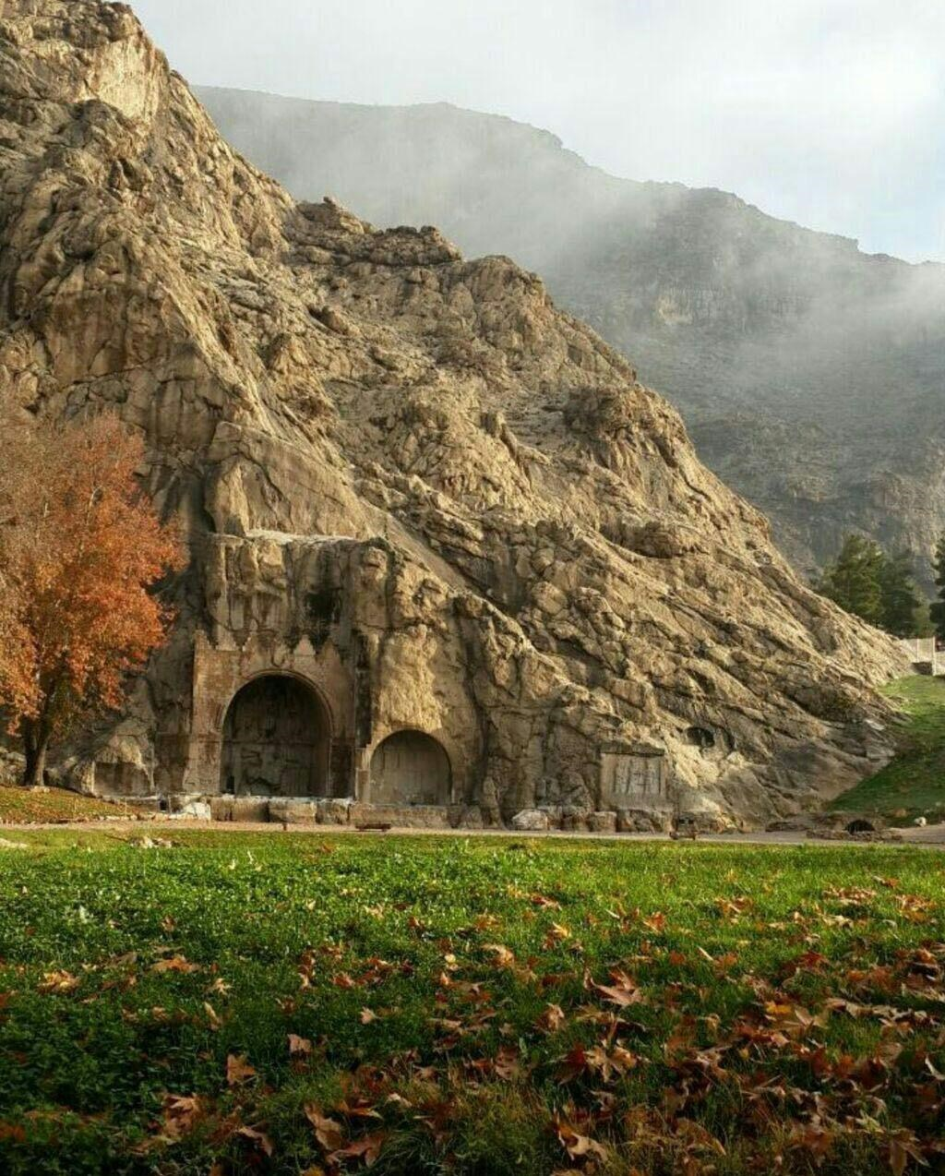
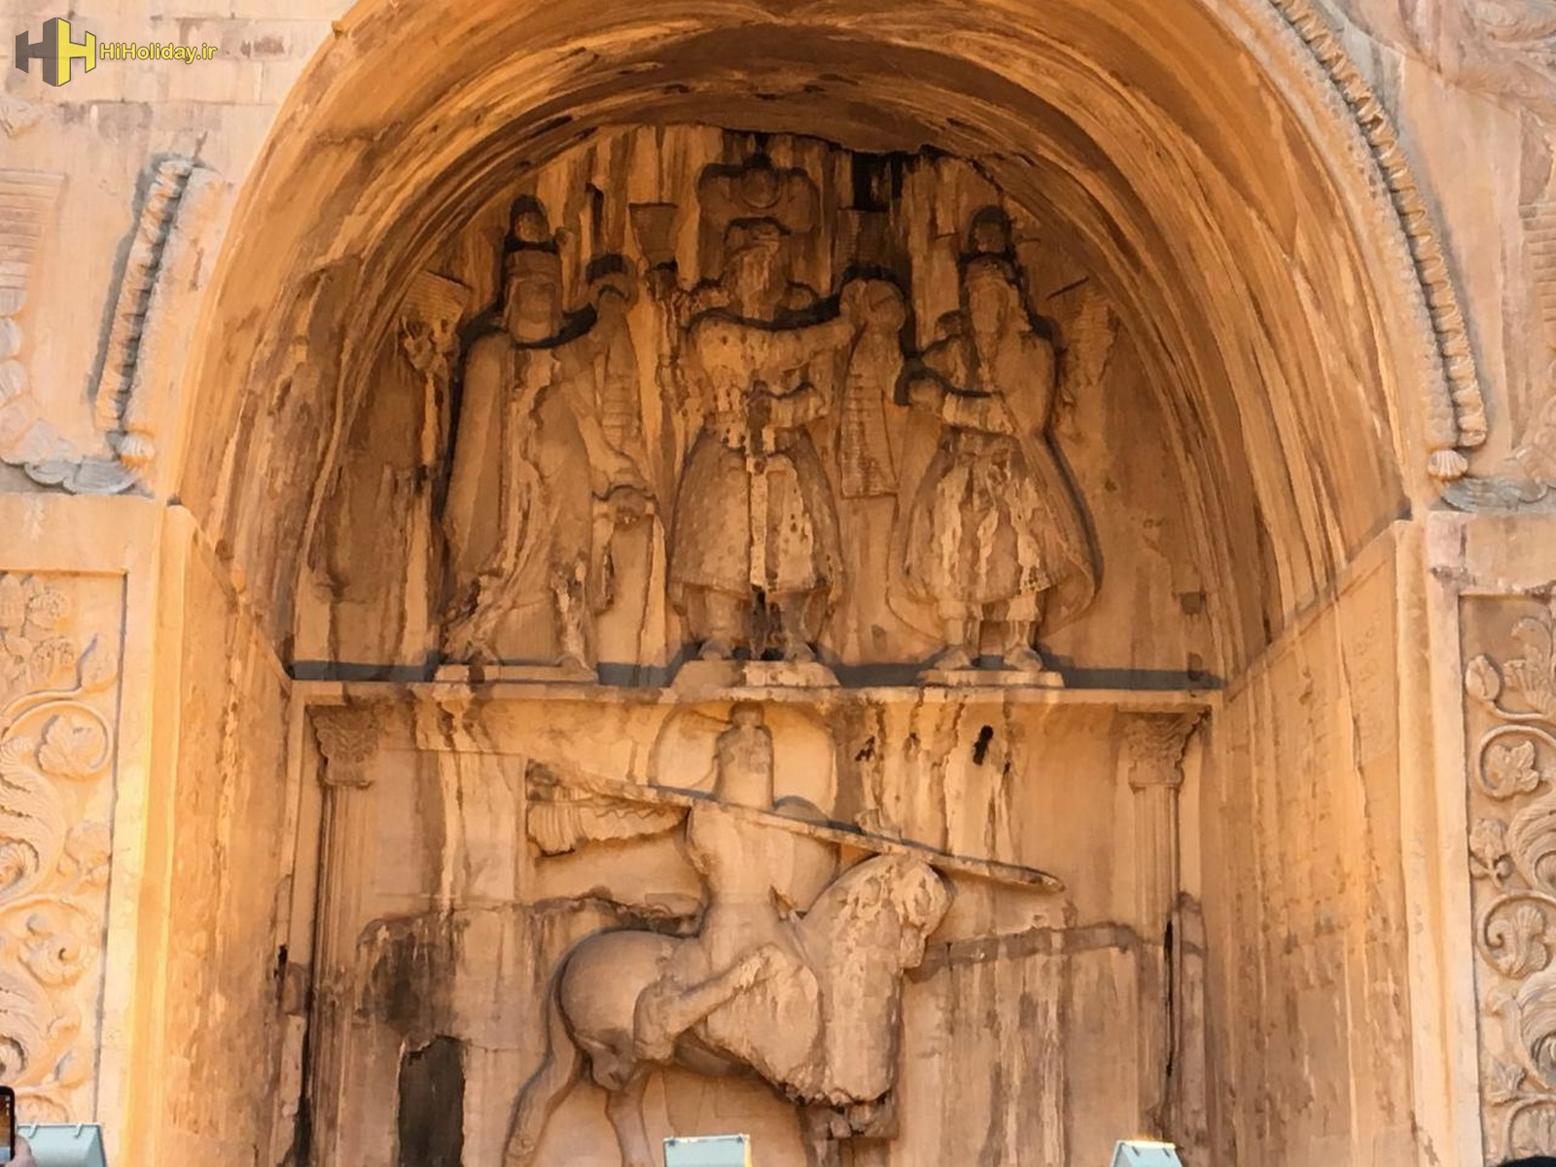


Slide 28

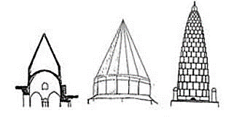
به طور كلي ، معماري ايران را به شش شيوه متداول تقسيم ميكنند كه دو شيوه پارسي و پارتي در بحث معماري قبل از اسلام ذكر شد. چهار شيوه ديگر مربوط به معماري اسلامي است. بايد توجه داشت كـه تغييـرات سـبكهاي معمـاري و تكامـل آن بـه صورت معماري كنوني ، بويژه در گذشته به صورتي نيست كه از مقطع خاصي شروع شده و پايان دقيقي داشته باشد . بلكه هـر سبك و شيوهاي سالها به طول ميانجامد تا جايگزين يا تكامل يافته سبكهاي گذشته شود . بنابراين ، هر شيوه يا تكينك خاص ، ممكن است سالها در دورههاي بعدي ادامه داشته باشد . براي مثال استفاده از ايوانهاي رفيع از زمان پارتهـا شـروع و در عهـد ساسانيان تكامل يافته (ايوان مدائن) و دردورههاي اسلامي نيز متداول بوده است .
و يا استفاده از گبندهاي رك هنوز هم ادامـه دارد . گنبدها به سه دسته تقسيم ميشوند :
الف : گنبدهايي كه بدنه آنها انحنا دارد و به نام گنبد نار معروفند مانند : گنبد حضرت امام رضـا (ع) در مشهد .
ب : گنبدهايي كه به شكل هرم يا مخروطند كه بنام گنبد رك معروفند مانند گنبد اكثر امامزاده هـا و برجهـاي مقبـرهاي مثـل گنبد قابوس .
ج : گنبدهايي كه در جنوب ايران متداول بوده و تعداد آنها محدود است به نام گنبد اورچين . ايـن گنبـدها شـكل پلـه پلـه دارند مانند گنبد دانيال نبي (ع) در شوش .

